Slide 1
ISTICANjE GASOVA

Slide 2
Osnovni zakoni strujanja gasova
Stacionarno strujanje gasa u nekoj cevi definiše se primenom:
jednačine stanja,
jednačine procesa,
jednačine energije (prvog zakona termodinamike za otvorene sisteme) i
jednačine kontinuiteta.
I
p₁,v₁,T₁
w₁
q₁₂
A₁
I
II
p₂,v₂,T₂
A₂
z₁
w₂
l_{t}
z₂
II

Slide 3
I
p₁,v₁,T₁
w₁
q₁₂
A₁
I
II
Jednačina prvog zakona termodinamike za otvorene sisteme − stacionarne strujne procese:
p₂,v₂,T₂
A₂
z₁
w₂
l_{t}
z₂
II
q₁₂=l_{t}+h₂-h₁+0,5(w₂-w₁)+g(z₂-z₁)
2
2
dq=dl_{t}+dh+wdw+gdz
Promena količine toplote je jednaka zbiru promena tehničkog rada, entalpije, kinetičke i potencijalne energije radno tela koji struji kroz kontrolisanu zapreminu.

Slide 4
dq=dl_{t}+dh+wdw+gdz
l_{t} = 0 – čisto strujanje,
dz = 0
dq=dh+wdw
promena entalpije i brzine strujanja gasa je uzrokovana razmenjenom količinom toplote
adijabatsko isticanje (dq = 0, q = 0)
promena brzine i promena entalpije su različitog znaka, tj. ubrzanje adijabatskog strujanja je praćeno smanjenjem entalpije
dh+wdw=0
2
2
2
0,5(w₂-w₁ )=h₁ – h₂
w₂ = 2(h₁ – h₂) + w₁

Slide 5
Ojlerova jednačina kretanja idealnog fluida
Proizvoljni povratni strujni proces bez trenja:
2
∫
2
2
– vdp =
l_{t}+0,5(w₂-w₁)+g(z₂-z₁)
1
Raspoloživi rad:
rad koji može da ostvari otvoreni termodinamički sistem,
može biti iskorišćen za koristan tehnički rad i promenu spoljašnje energije strujanja,
tehnički rad jednak je raspoloživom radu za slučaj kada su ispunjeni uslovi – w₂=w₁, z₂=z₁.

Slide 6
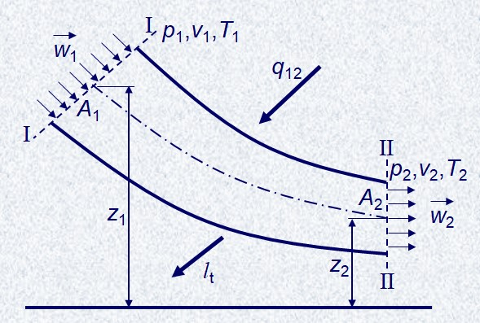
Proizvoljni povratni strujni proces bez trenja:
2
∫
2
2
– vdp =
l_{t}+0,5(w₂-w₁)+g(z₂-z₁)
1
Diferenciranje prethodne jednačine pri sledećim uslovima:
stanje ″1″ je fiksirano, a stanje ″2″ tekuća koordinata
l_{t} = 0
z₁−z₂=0
1
ρ
wdw = – vdp = – dp
dw
dp
promene brzine strujanja i pritiska su suprotnog znaka
dw
dp
w²
2
1
ρ
d( ) = – vdp = – dp
– Ojlerova jednačina kretanja idealnog fluida

Slide 7
w²
2
1
ρ
d( ) = – vdp = – dp
– Ojlerova jednačina kretanja idealnog fluida
2
2
2
w₂
2
w₁
2
∫
– = – vdp = l_{o}
– raspoloživ rad (l_{o})
1
2
w₂ = w₁ + 2l_{o}
– važi za bilo koji povratni proces (pri izvođenju izraza
nisu uvedene nikakve pretpostavke o
karakteru procesa)

Slide 8
Jednačina kontinuiteta
(zakon održanja mase):
m = A ρ w = const.
– stacionarno strujanje (maseni
protok ne zavise od vremena)
dA
dw
dρ
+ + = 0
A
w
ρ
dA
dw
dv
+ =
A
w
v

Slide 9
Brzina zvuka
Brzina zvuka:
brzina prostiranja malih poremećaja, u koje spadaju i zvučni talasi,
elastični talasi male amplitude, koji nastaju pod dejstvom sila elastičnosti samog fluida.
dp
a =
dρ
p
a = χ = χ p v = χ R T
ρ

Slide 10
Mahov broj:
w
w – lokalna brzina gasa
M =
a
p
a = χ = χ p v = χ R T
– brzina zvuka
ρ
Mahov broj – kriterijum stišljivosti gasa
Nestišljiv fluid:
dρ = 0 ⇒ a → ∞ ⇒ M → 0
Apsolutno stišljiv fluid:
dρ → ∞ ⇒ a → 0 ⇒ M → ∞

Slide 11
Izentropsko strujanje kroz kanale promenljivog poprečnog preseka
Ojlerova jednačina kretanja idealnog fluida:
1
ρ
wdw = – dp
dρ
wdw
a²
= –
ρ
Brzina zvuka:
dp
jednačina kontinuiteta:
dA
dw
a =
dA
dw
dρ
a² ( + ) = wdw
dρ
+ + = 0
A
w
A
w
ρ
Mahov broj:
w
M =
a
dA
dw
= (M² – 1)
A
w

Slide 12
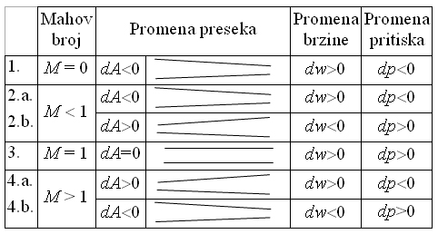
dA
dw
= (M² – 1)
A
w

Slide 13
De-Lavalov mlaznik:
p₁,v₁,T₁
p₂,v₂,T₂
p_{kr}
w₁
w₂
M=1
M<1
M>1
w
a
w
w_{kr}
a
x

Slide 14
rezervoar velike zapremine
Isticanje iz mlaznika
w₁≈0
p₂,v₂,T₂
okolina
p₁,v₁,T₁
p_{o},v_{o},T_{o}
w₂
mlaznik
pretpostavka: isticanja gasa iz mlaznika – adijabata (q₁₂=0)
2
w₂ = 2(h₁–h₂)
w₂ = 2(h₁ – h₂) + w₁
0
w₂ = 2c_{p}(T₁–T₂)
p₁v₁
p₂v₂
w₂ = 2c_{p}( – )
R
R

Slide 15
p₁v₁
p₂v₂
w₂ = 2c_{p}( – )
R
R
c_{p}
c_{p}
χ
= =
R
c_{p}–c_{v}
χ–1
χ
w₂ = 2 (p₁v₁–p₂v₂)
χ–1
^{χ}
^{χ}
p₁v₁ = p₂v₂
χ
p₂
χ–1
χ
w₂ = 2 p₁v₁[1–( ) ]
χ–1
p₁

Slide 16
Zapreminski protok gasa:
V=Aw₂
w₂
Maseni protok gasa:
m= ρ₂V = Aρ₂w₂ =A
v₂
^{χ}
^{χ}
1
1
p₂
1
A
p₂
1
p₁v₁ = p₂v₂
χ
χ
= ( )
m= ( ) w₂
v₂
v₁
p₁
v₁
p₁
χ
p₂
χ–1
χ
w₂ = 2 p₁v₁[1–( ) ]
χ–1
p₁
p₂
β =
p₁
χ
p₁
2
χ+1
χ
χ
m =A 2 [β – β ]
χ–1
v₁

Slide 17
m
w₂
m_{kr}
K
Zavisnost brzine isticanja i masenog protoka od odnosa pritisaka
m
w_{kr}
w₂
0
M>1
β_{kr}
M<1
1,0
β
M=1
Sen−Venanova hipoteza:
u intervalu 0 < β < β_{kr} brzina isticanja i maseni protok ostaju konstantni, tj. smanjenje izlaznog pritiska uopšte ne utiče na brzinu isticanja i maseni protok;
pri strujanju gasa kroz mlaznik, ma koliko pritisak okoline bio mali, ne može da se dobije pritisak gasa niži od kritičnog pritiska isticanja (p_{kr}), koji odgovara maksimalnom protoku.

Slide 18
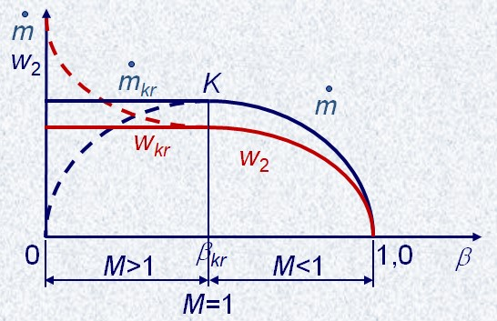
β_{kr}=?
Potrebno je odrediti ekstremum funkcije zavisnosti masenog protoka od odnosa pritisaka pri p₁=const.
χ
p₁
2
χ+1
χ
χ
m =A 2 [β – β ]
χ–1
v₁
Ekstremum prethodne funckije zavisi od:
2
χ+1
χ
χ
Y = β – β

Slide 19
2
χ+1
χ
χ
Y = β – β
dY
2
2
χ+1
1
– 1
= β – β = 0
χ
χ
dβ
χ
χ
2
χ
p_{kr}
β_{kr}= ( ) =
vazduh – β_{kr}=0,528
χ+1
χ –1
p₁
2
χ
p_{kr} = p₁β_{kr} = p₁ ( )
χ+1
χ –1

Slide 20
χ
p₂
χ–1
χ
w₂ = 2 p₁v₁[1–( ) ]
χ–1
p₁
χ
w_{kr} = 2 p₁v₁
χ+1
2
χ
p_{kr}
β_{kr}= ( ) =
χ
χ+1
χ –1
p₁
w_{kr} = 2 RT₁
χ+1
A
p₂
1
χ
m= ( ) w₂
v₁
p₁
χ
p₁
2
2
m_{kr} = A 2 ( )
χ+1
v₁
χ+1
χ –1

Slide 21
Kritična specifična zapremina:
2
χ
β_{kr}= ( )
p_{kr}
χ+1
χ –1
β_{kr} =
p₁
^{χ}
^{χ}
p₁
1
–1
2
1
p₁v₁ = p_{kr}v_{kr}
v_{kr}=v₁( )
v_{kr}=v₁β_{kr}
v_{kr}=v₁
χ
χ
( )
p_{kr}
χ+1
1–χ
Kritična temperatura:
p_{kr}v_{kr}
–1
(p₁β_{kr})(v₁β_{kr} )
χ
p_{kr}v_{kr} = RT_{kr}
T_{kr}=
T_{kr}=
. . .
R
R
p₁v₁
χ–1
2
χ
χ–1
2
β_{kr}
T_{kr}= T₁[ ]
χ
T_{kr}= T₁
. . .
T_{kr}=
χ
( )
R
χ+1
χ –1
χ+1

Slide 22
Pitanja?
Hvala na pažnji!

